Slide 1
Открытое занятие кружка ритмики
в группе: «Кузнечики»
МБДОУ ЦРР №28 «Огонек»
Выполнила: Баталова М.А.
Май 2017г.

Slide 2
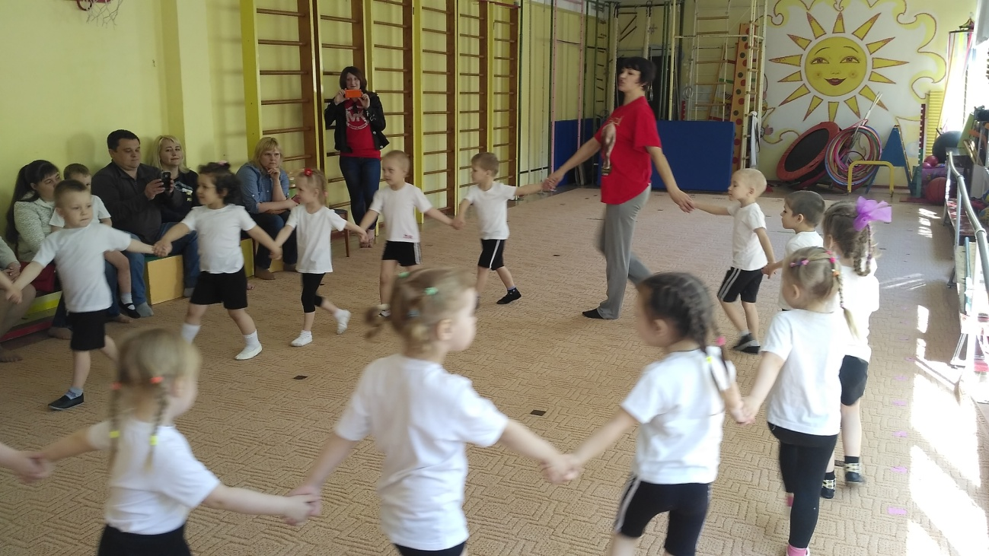
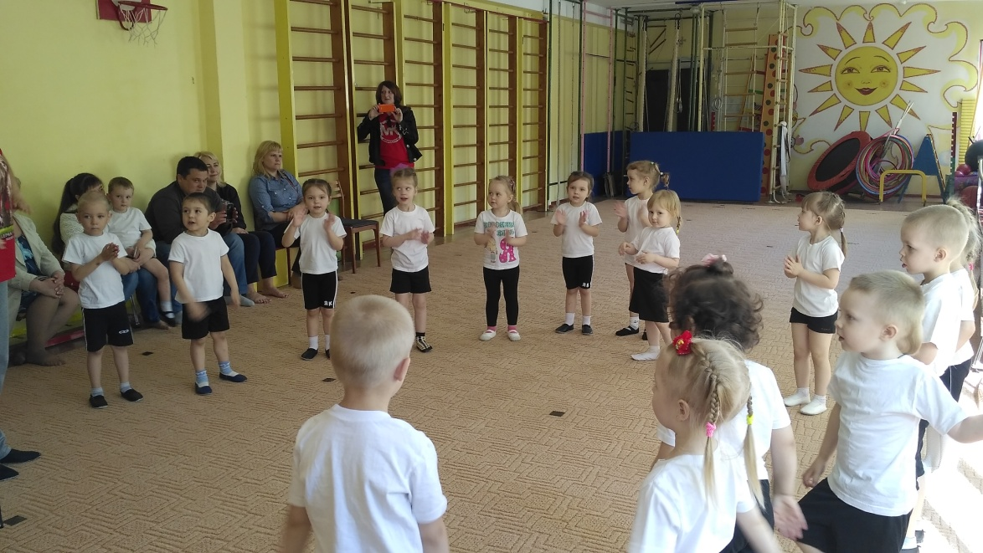
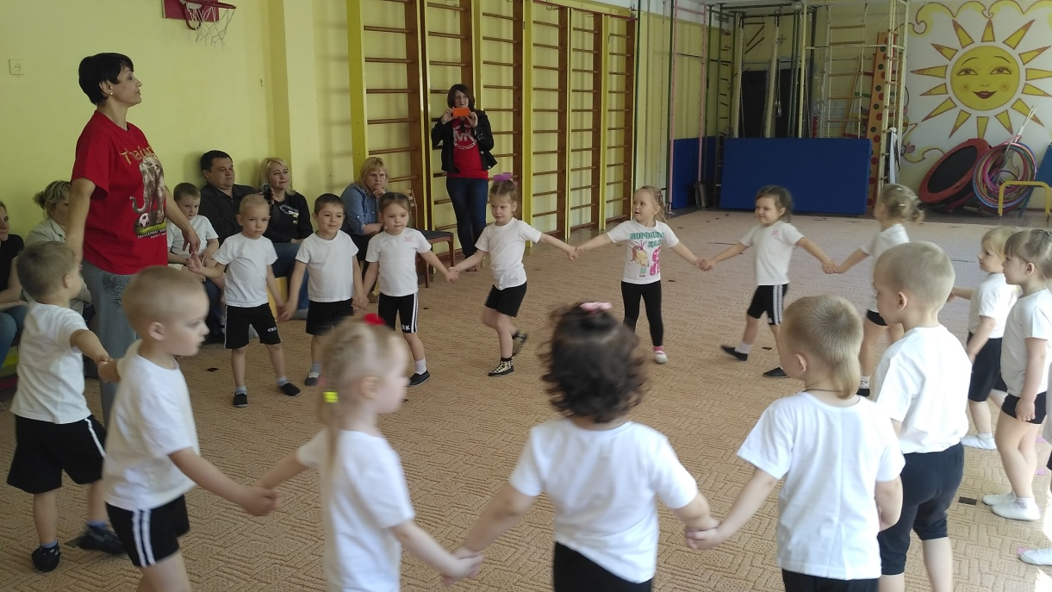
Все движения разминки выполняем без запинки!

Slide 3
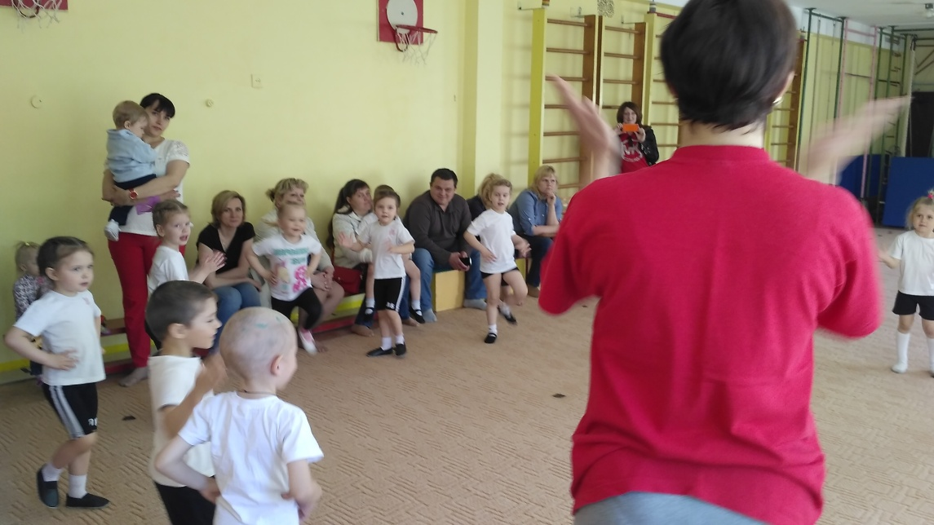
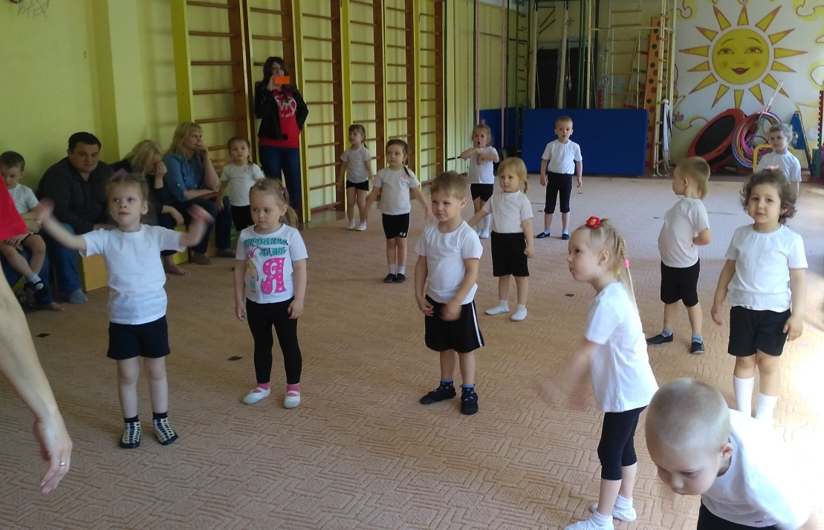
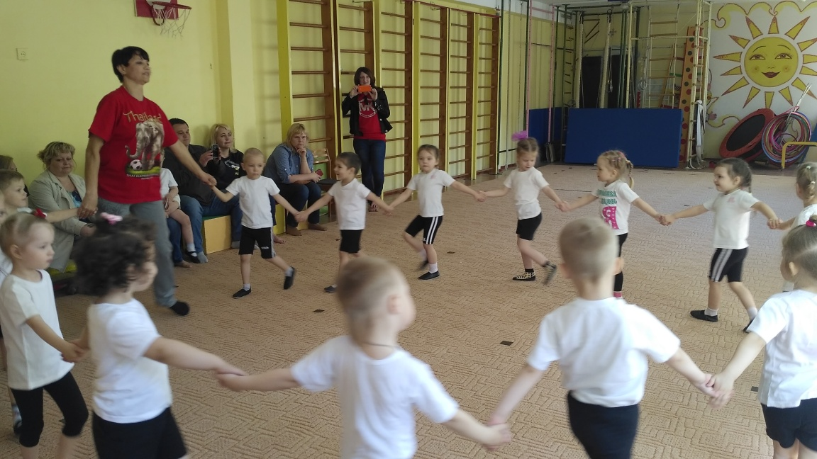
У нас славная осанка
Мы свели лопатки
Мы походим на носках,
А потом на пятках.

Slide 4
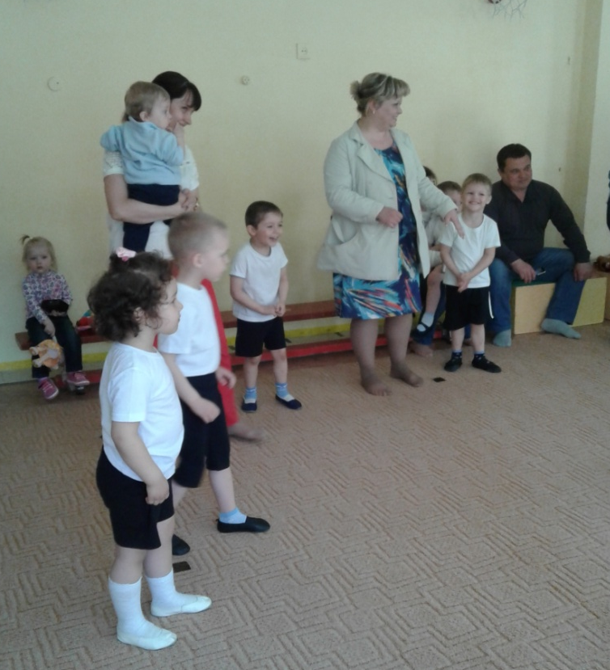
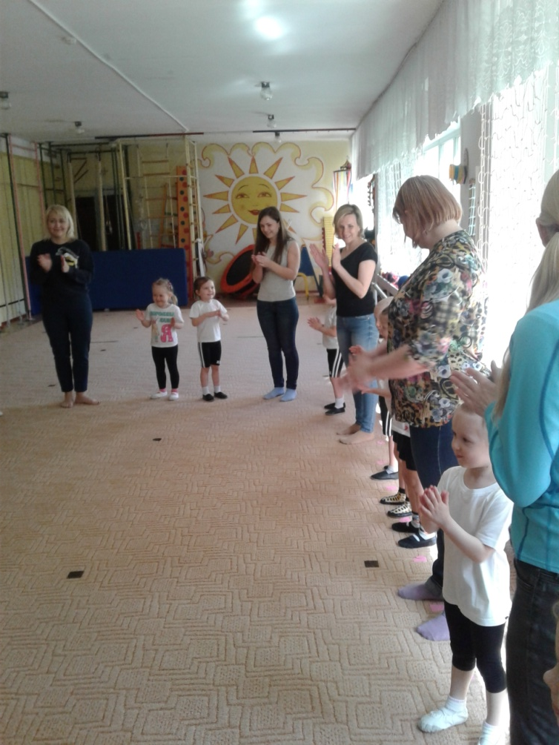
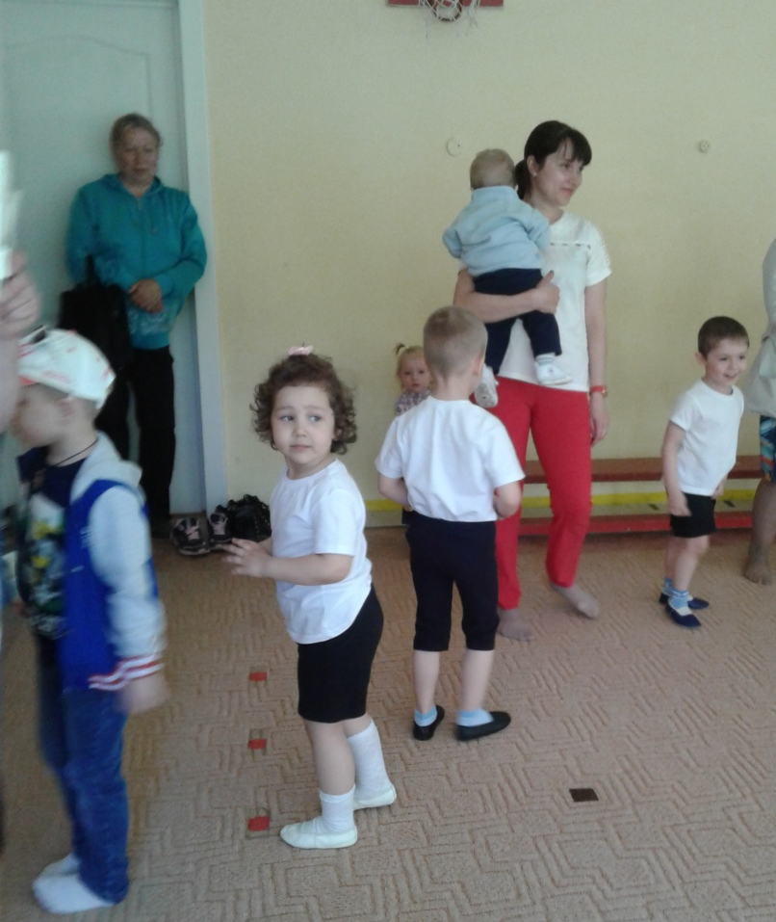
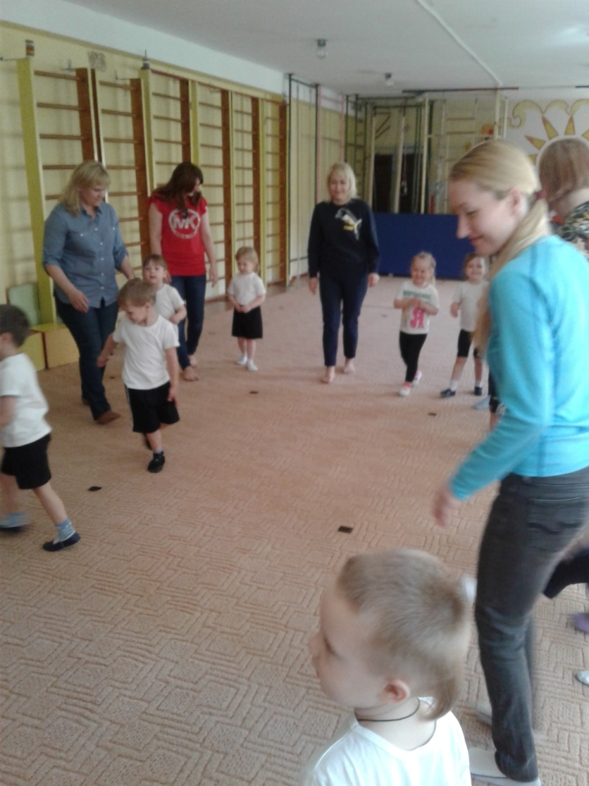
Наши мамы, чтоб
не отстать,
Встали с нами
танцевать!

